Slide 1
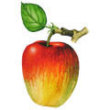
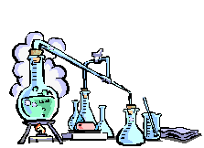
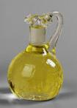
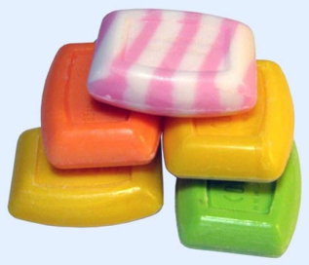
Сложные эфиры
10 класс

Slide 6
Получение

Slide 10
Задание для закрепления
Составьте уравнения реакций получения: а) метилового эфира уксусной кислоты;
б) этилового эфира пропионовой кислоты.

Slide 11
Домашнее задание
упр.7 (б), 8, задача 1 стр.128-129 (письменно)
К следующему уроку отправить конспект + задание для закрепления + дом. Задание
Отправлять ВКонтакте или на почту ekhozyainova1987@mail.ru
22 апреля будет контрольная работа, повторить спирты, альдегиды и кетоны, карбоновые кислоты, сложные эфиры

